Slide 1

ALU测试平台介绍

Slide 2
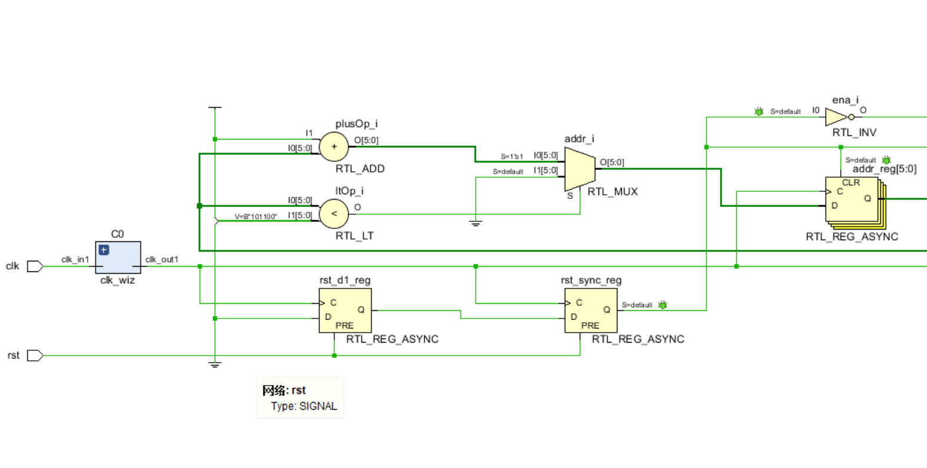
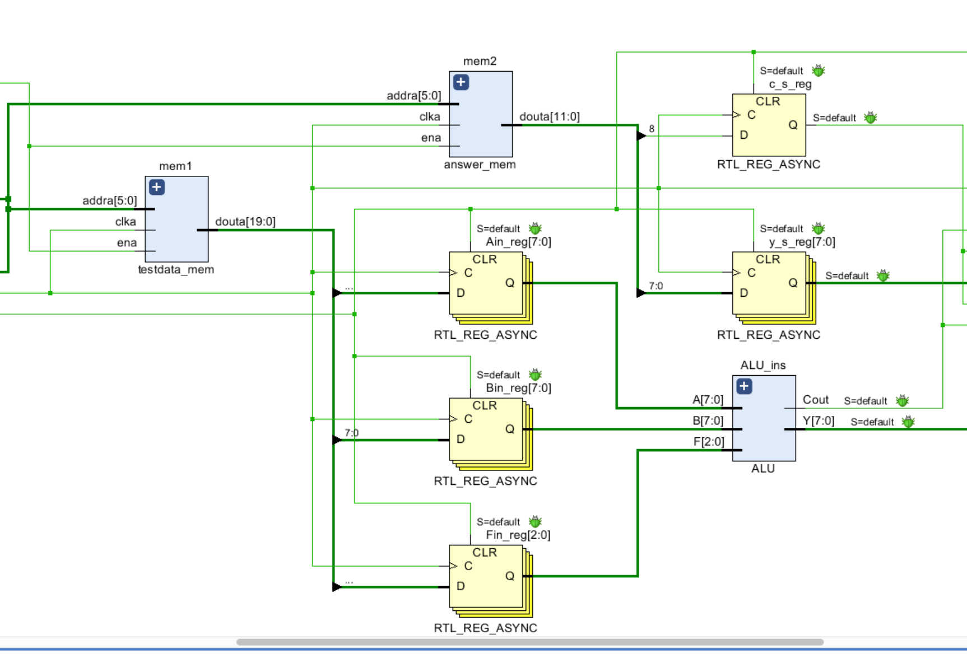
1、基本结构
Rom地址累加
异步复位，同步释放电路
参考结果rom
操作数和操作符rom

Slide 3
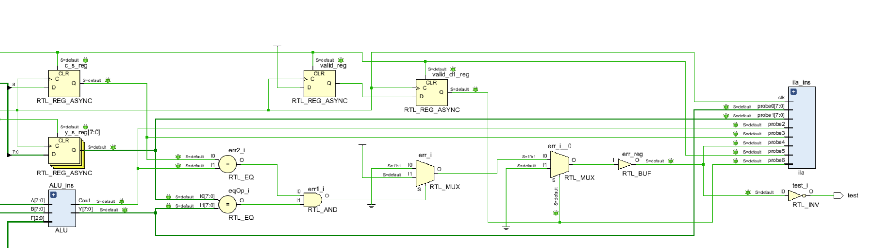
1、基本结构
ILA板上信号采集
进行结果比较

Slide 4
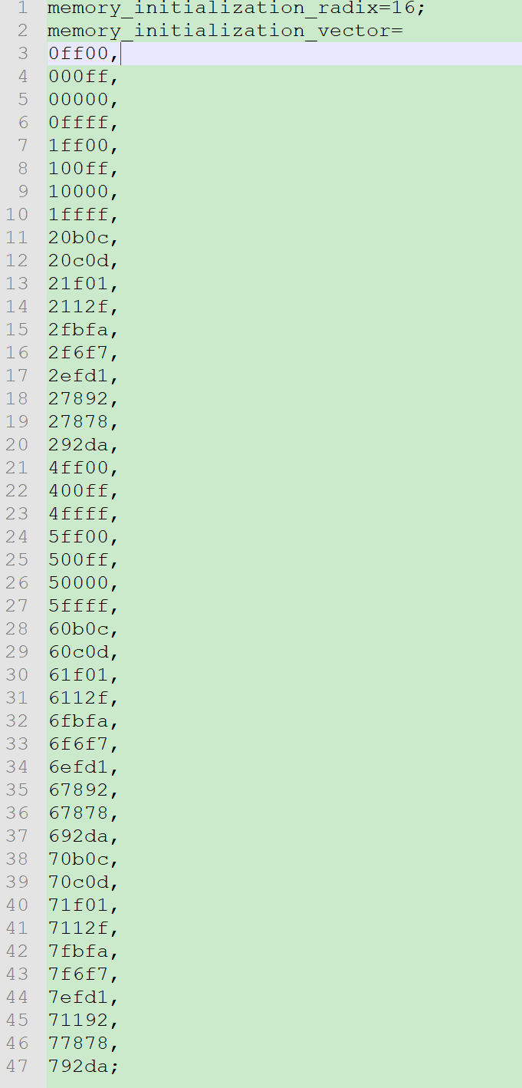
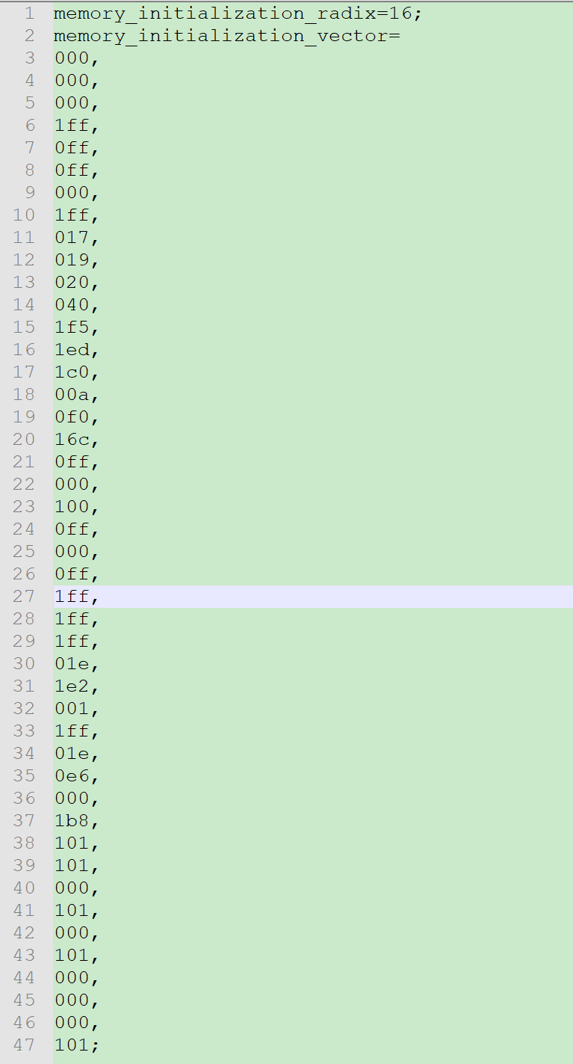
2、coe文件解释
左图是操作数和操作符初始化coe文件，16进制，每一行前4位是操作符（最高位没用），后16位分别是操作数A和操作数B。例如：0ff00，代表执行ff and 00操作，以此类推。
右图是参考结果，低八位是左图运算对应输出的结果Y。第9位是Cout，最高3位没用。例如第行，代表结果Y=0x00；

Slide 5
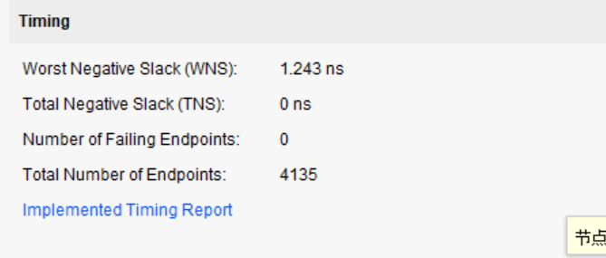
3、测试步骤（2017.4版本）
1、将工程文件中的ALU.vhd替换为自己编写的ALU文件（verilog和vhdl都可以），注意端口名称和位宽要改为和平台中的ALU一致。
2、block memory 的IP核初始化coe文件路径重新选择（见后面ppt）
3、重新综合和布局布线
4、看时序是否满足（WNS>0），满足了就可以继续下板，不满足则优化自己的设计。

Slide 6
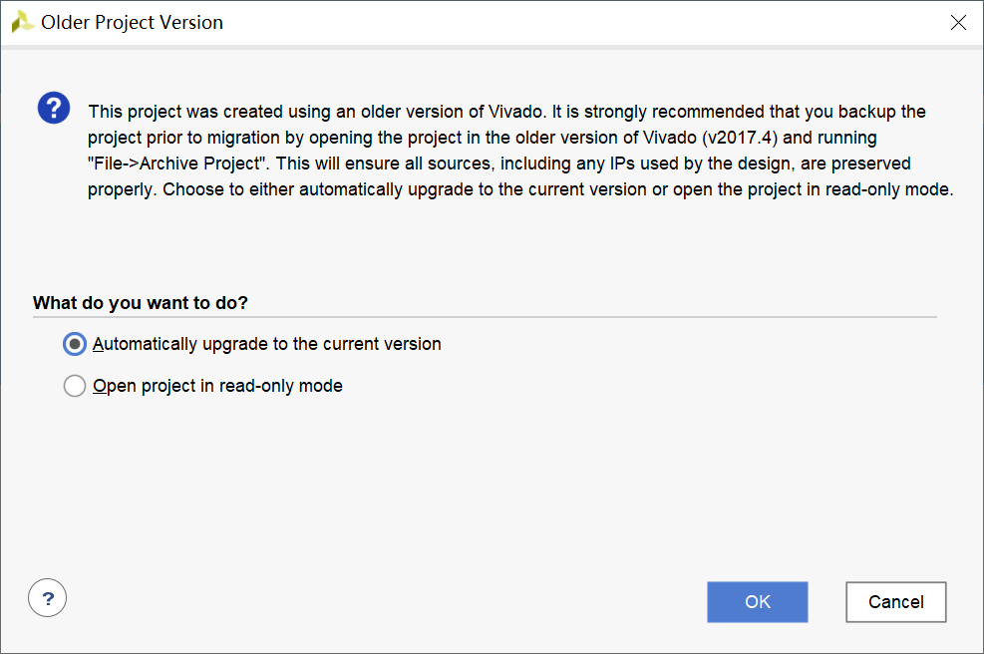
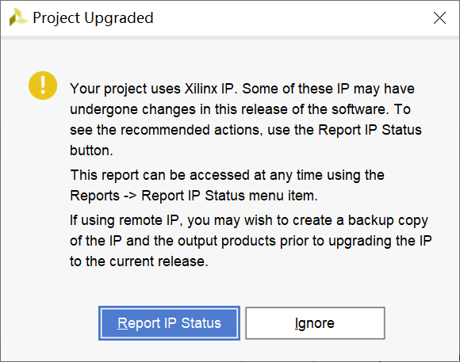
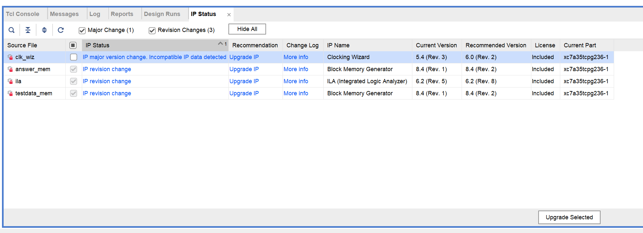
3、测试步骤（高于2017.4）
1、高版本打开工程提示更新，选择第一个
2、弹出ip核更新提示，选择report ip status
3、在下方ip status中选中要更新的ip，并点击upgrade selected

Slide 7
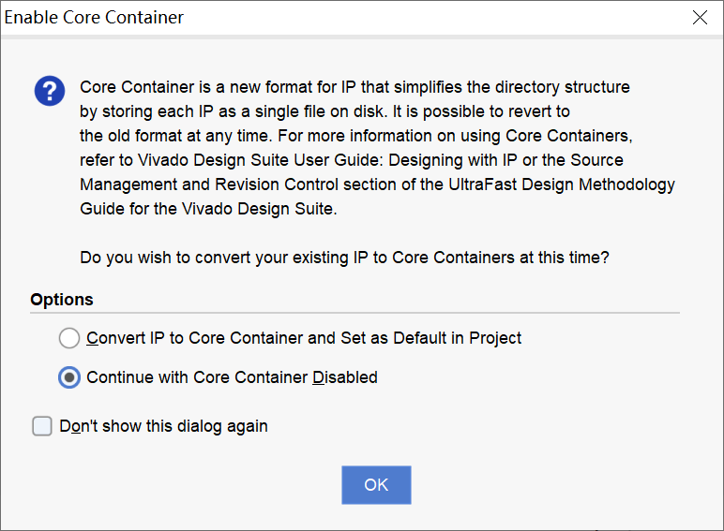
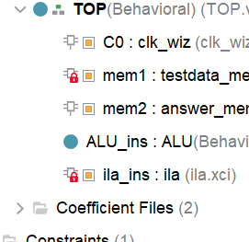
弹出提示界面，选择后进行更新，更新完后ip核的锁就会解开。

Slide 8
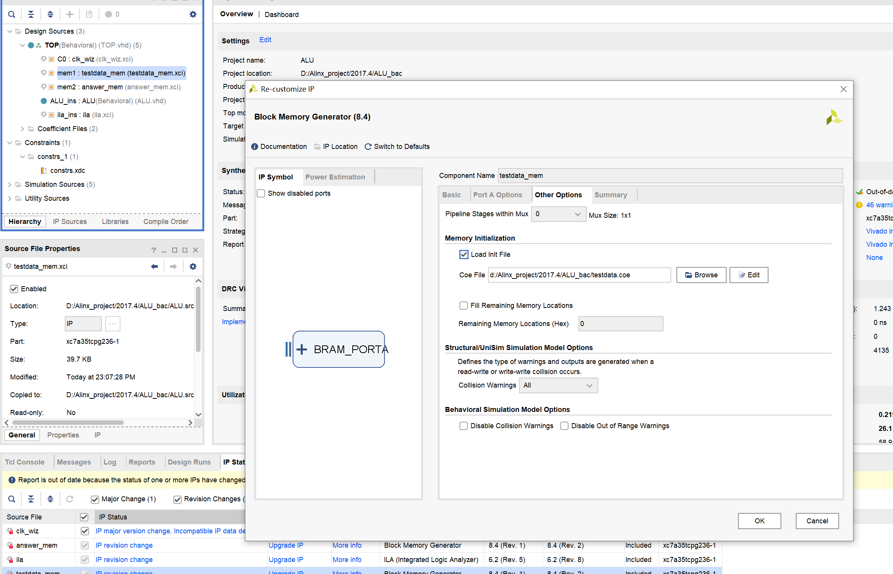
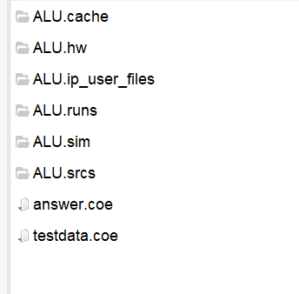
双击分别打开两个block rom的ip核配置界面，重新选择coe文件路径，coe文件在工程目录下

Slide 9
剩余步骤：
1、将工程文件中的ALU.vhd替换为自己编写的ALU文件（verilog和vhdl都可以），注意端口名称和位宽要改为和平台中的ALU一致。
2、重新综合和布局布线
3、看时序是否满足（WNS>0），满足了就可以继续下板，不满足则优化自己的设计。

Slide 10
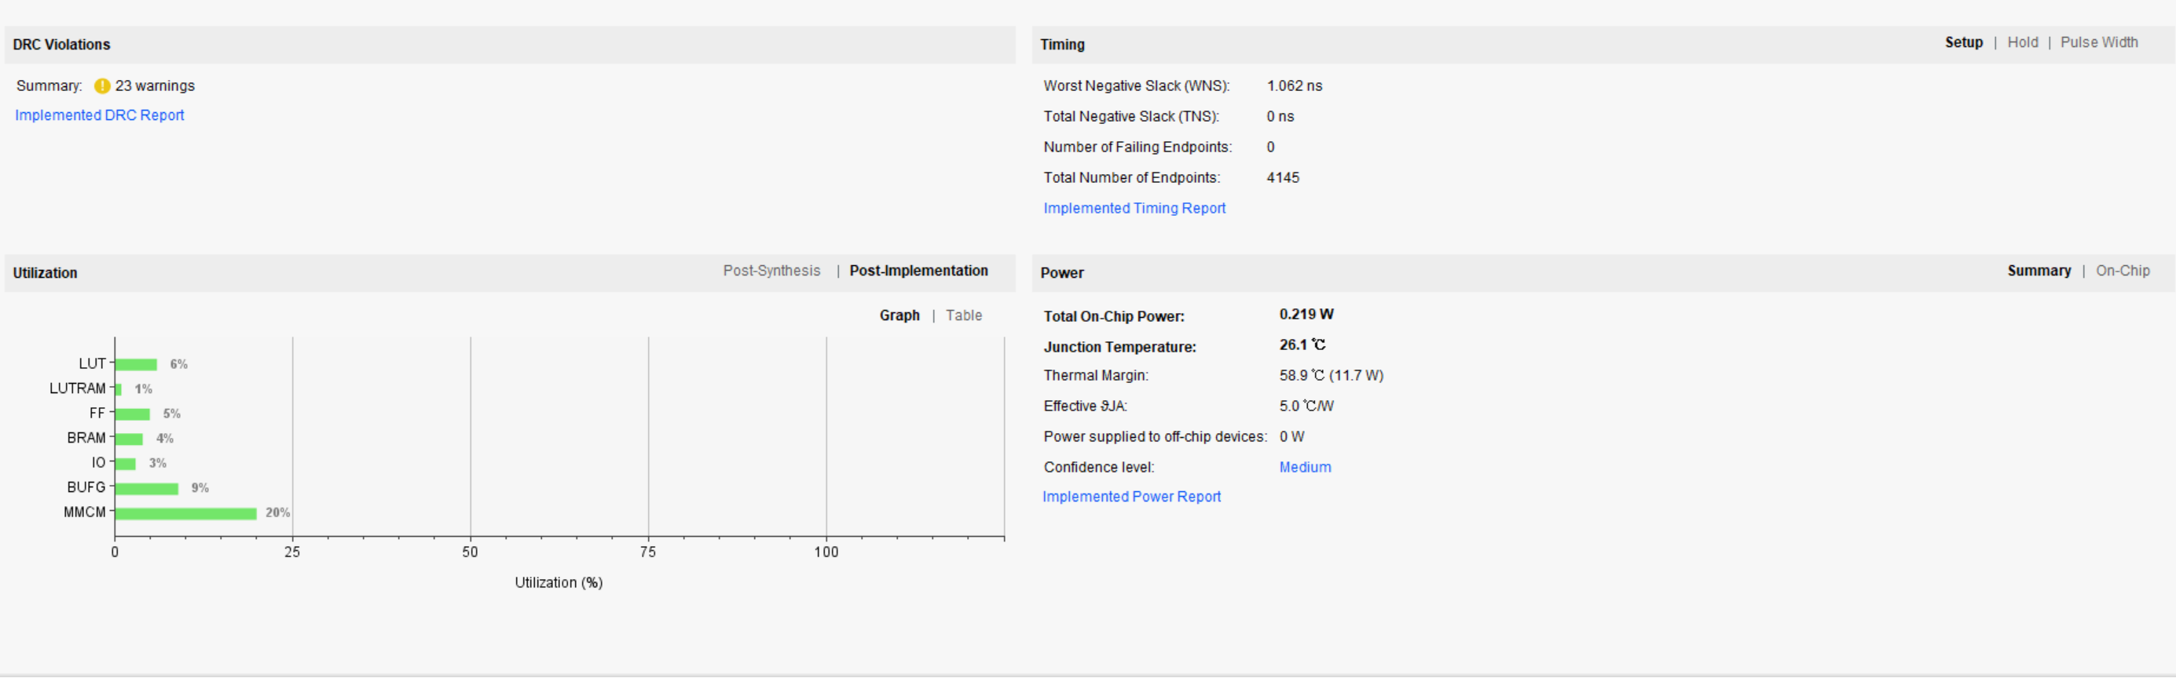
观察资源占用率和时钟余量

Slide 11
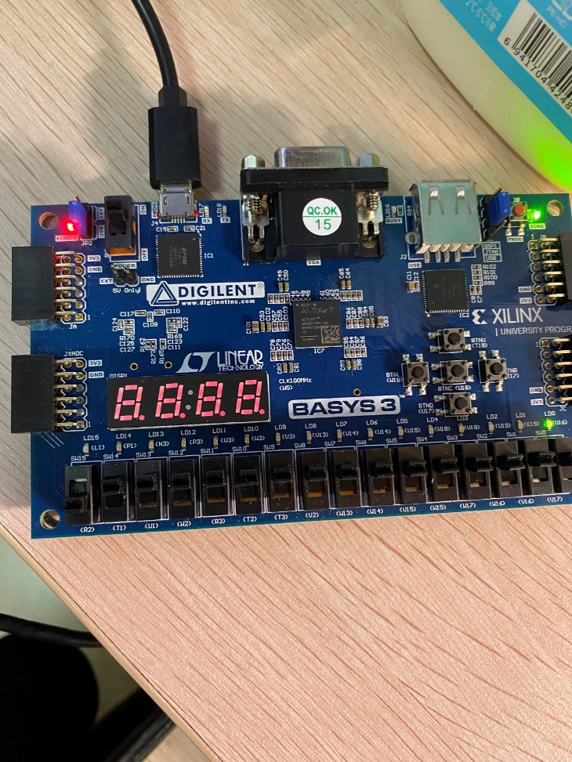
3、下板测试
最左边拨码开关为复位拨码开关，拨向上是复位，下是解除复位。上电后统一拨至上，然后将程序下板

Slide 12
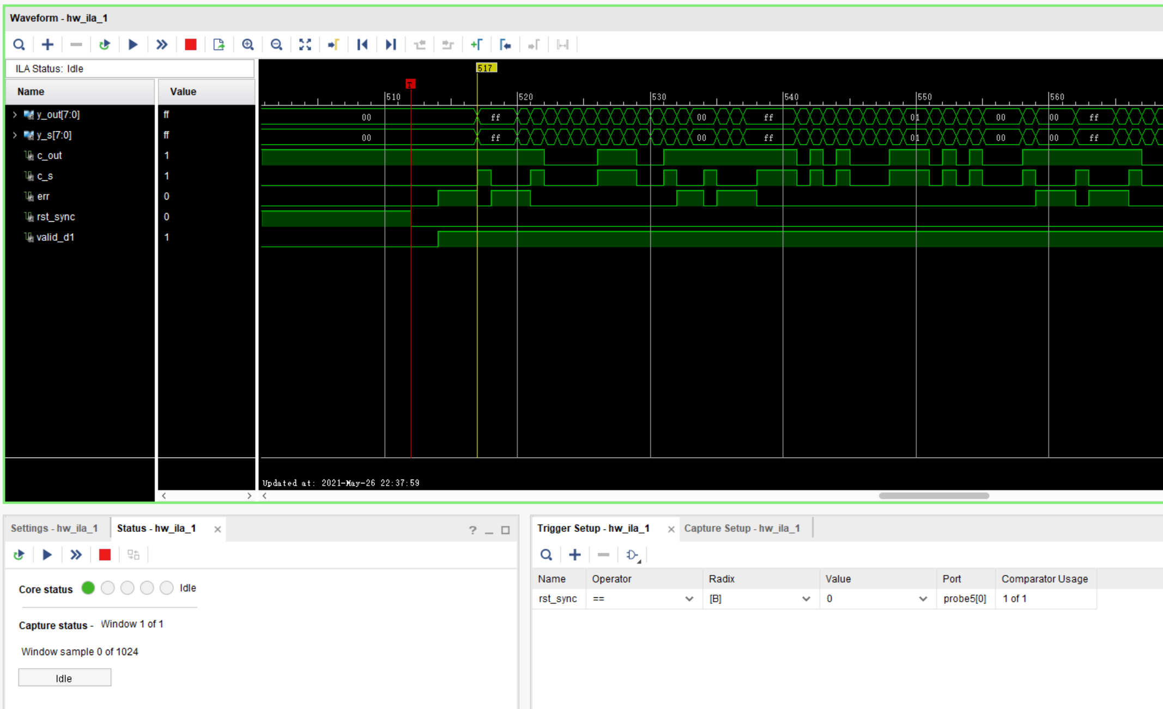
3、下板测试
1
程序上板后自动弹出ila的界面，点击运行按钮，并将复位拨码开关拨向下，将会自动弹出波形。Vaild_d1为高电平后表示比较结果是有效的，err为高表示y_out或者c_out错了

Slide 13
4、注意事项
1、本仿真平台工程文件在vivado2017.4上进行，用高版本的同学打开工程后ip核需要更新
2、测试所用的ALU未经优化可以跑到150MHZ，各位同学可以直接从150Mhz进行尝试
3、目前测试的是纯组合逻辑的ALU，如果各位加了寄存器在中间，那么在测试平台中需要将rom读出的信号打拍处理。具体见TOP文件的注释。

